Slide 1
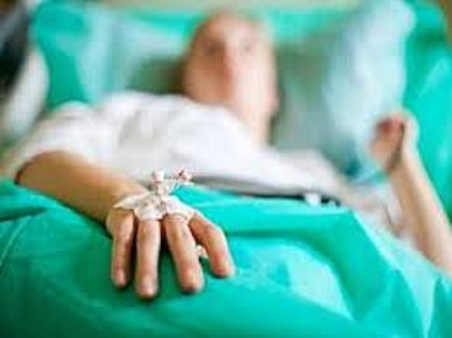
طهارة المريض وصلاته
الوحدة الخامسة

Slide 2
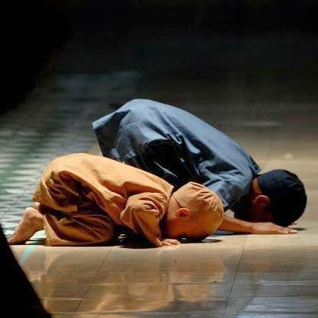
تعتبر الصلاة واحدة من اهم أركان ألأسلام ، فهي الصله التي تربطنا بالله عز وجل ، فنصلي حُبًا بِاللّه تعالى ، ويغفر لنا ذنوبنا وزلاتنا. تعمل الصلاة كمطهرٍ للعباد على مدار اليوم من الذنوب والمعاصي ، وكلما هممّت بصلاةٍ في اليوم ، يغفر لك ماسبق هذه الصَّلاة

Slide 3
أحكام طهاره المريض
أحكام صلاة المريض
أحكام صلاة الطبيب

Slide 4
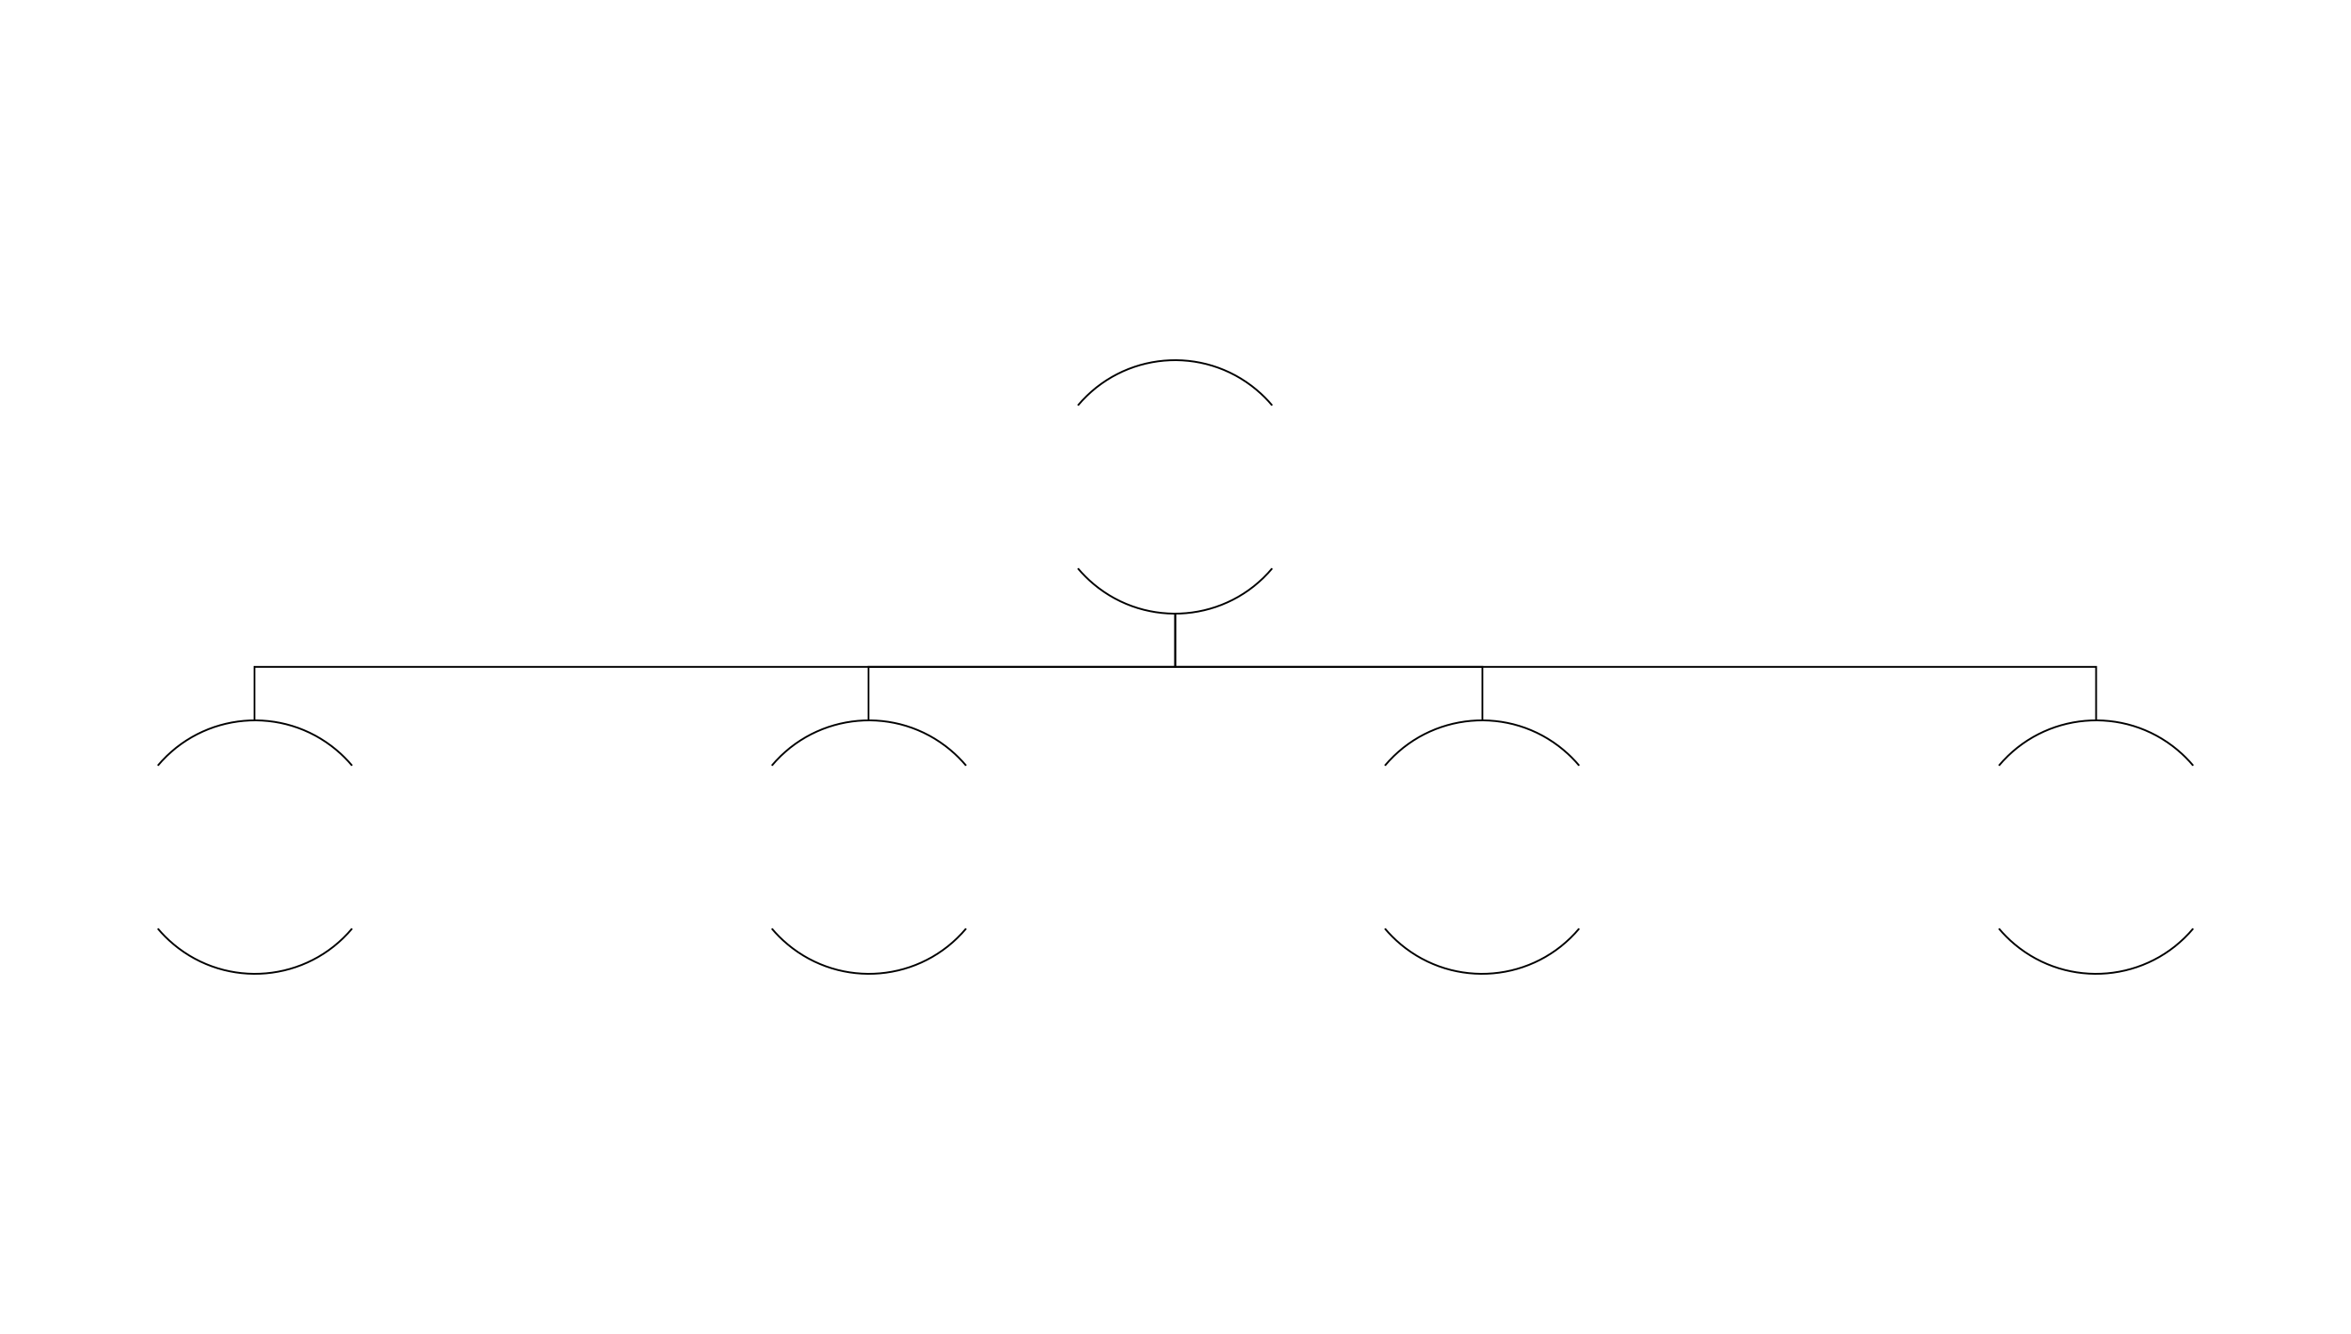
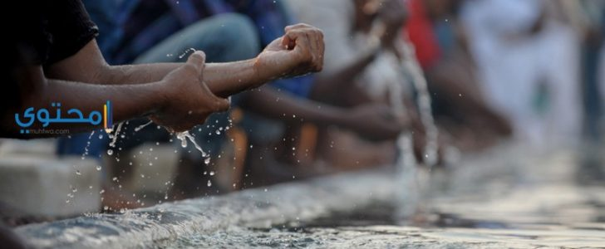
طهارة المريض
صاحب الجبيرة
لا يتضرر
بإسخدام الماء
يتضرر بإسخدام الماء لعجز
مسائل تتعلق بطهارة المريض
المسح عليها في الحدثين
واجب

Slide 5
طهارة المريض
صاحب الجبيرة
لا يتضرر
بإسخدام الماء
يتضرر بإسخدام الماء لعجز
مسائل تتعلق بطهارة المريض
مكشوف ولايضر عليه الماء
عجز في أحد أعضاء الطهارة
عجز كلي
واجب
وجب المسح دون الاساله
اساله الماء والمسح
مكشوف ويضر عليه الماء
تيمم
مستور بلصقة صعبة النزع
{فَتَيَمَّمُوا صَعِيداً طَيِّباً}
مسح الماء
المسح ولو صعب التيمم
تيمم

Slide 6
طهارة المريض
صاحب الجبيرة
لا يتضرر
بإسخدام الماء
يتضرر بإسخدام الماء لعجز
مسائل تتعلق بطهارة المريض
إفرازات الخارج من السبيلين
الدم الكثير
ينقض الوضوء
الدم القليل
لاينقض الوضوء
الثوب من النجاسات
غسل النجاسة عند الاستطاعة
الاغماء
الغيبوبه كالصرع تنقض الوضوء
الحدث الدائم
اليسير لاتنقض الوضوء
التوضوء لكل صلاة بعد إزاله النجاسة

Slide 7
طهارة المريض
https://www.youtube.com/watch?v=OgrRe1IFVXE&t=240s&index=2&list=LLuPLiDzGTpad0uNr87sn5sw

Slide 8
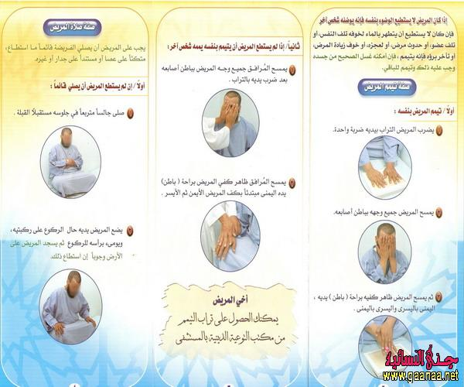
أحكام صلاة
المريض
قضاء المريض المغمى عليه للصلاة الفائتة
وقت الصلاة
كيفيةصلاة المريض

Slide 9
أحكام صلاة
المريض
قضاء المريض المغمى عليه للصلاة الفائتة
وقت الصلاة
كيفيةصلاة المريض
يُصاب المريض أحيانًا بحالات فقدان الوعى إما بسبب
الإغماء، أو بسبب العلاج
«البنج»، فمن كان كذلك وجب عليه إذا أفاق
أن يقضي ما عليه من الصلاة الفائتة,
ولو بعد يوم أو يومين، ويلزمه أن يصلي الأوقات التى فاتته على الترتيب؛ لقول النبي(إذا رقد أحدكم عن الصلاة، أو غفل عنها فليصلها إذا ذكرها، فإن الله يقول : ( وَاقِمِ الصَّلَوَةً لِذِكرى ) (طه : ) “. فإن طال به الإغماء بسبب المرض أو العلاج فوق ثلاثة أيام سقط عنه القضاء،وصار في حكم المعتوه، فإن الصلاة تسقط عنه، فإذا رجع عقله ابتدأ فعل الصلاة ،ولم يقض؛
لقول النبي ﷺ (رفع القلم عن ثلاثة : عن النائم حتى يستيقظ، وعن الصبي حتى يحتلم، وعن المجنون حتى يعقل)
ولم يذكر القضاء في حق الصغيروالمجنون ، وإنما ثبت عنهﷺ في الأمر بالقضاء في حق النائم والناسي".
لا يجوز ترك الصلاة بأي حال من الأحوال،
لا يجوز لمسلم تأخيرها عن وقتها،
ولو كان مريضا مادام عقله ثابتا،
ما يفعله بعض المرضى من تأخيره الصلاة
حتى يشفى من مرضه أمر لا يجوز، ولا أصل له في الشرع المطهر.
فإن شق على المريض فعل كل صلاة في وقتها فله الجمع بين الظهر والعصر،
وبين المغرب والعشاء ، جمع تقديم أو جمع تأخير، حسبما تيسر له
، أما الفجر فلا تجمع مع قبلها، ولا مع بعدها
؛ لأن وقتها منفصل عما قبلها ، وعما بعدها".

Slide 10
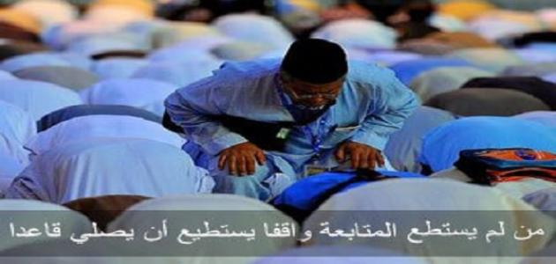
كيفيةصلاة المريض
المريض الذي لا يستطيع الصلاة قائمًا، له أن يصلي جالسًا، فإن عجز عن
الصلاة جالساً صلى على جنبه مستقبلا القبلة بوجهه، والمستحب أن يكون على جنبه
الأيمن، فإن عجز عن الصلاة على جنبه صلى مستلقيًا؛ لقوله صلى الله عليه وسلم لعمران بن
حصين له : (صل قائمًا، فإن لم تستطع فقاعداً، فإن لم تستطع فعلى جنب) ".
ومن عجز عن الركوع والسجود أومأ بهما، ويجعل السجود أخفض من
الركوع، ومن عجز عن السجود وحده ركع، وأومأ بالسجود، ومن لم يمكنه أن يحني
ظهره حنى رقبته، وإن كان ظهره متقوسا، فمتى أراد الركوع زاد في انحنائه قليلا،
ويقرب وجهه إلى الأرض في السجود أكثر ما أمكنه ذلك" ".
فإن كان لا يستطيع الإيماء برأسه فعليه أن يكبر، ويقرأ، وينوي بقلبه القيام،
والركوع، والرفع منه، والسجود، والرفع منه والجلسة بين السجدتين، والجلوس للتشهد، ويأتى بالأذكار الواردة.
أمّا ما يفعله بعض المرضى منالاشارة بالإصبع فلا
أصل له.
ومتى استطاع المريض في أثناء صلاته ما كان عاجزًا عنه من قيام أو سجود او أو قعود أو ركوع
أو إيماء انتقل إليه، وبنى على ما مضى من صلاته.
وإذا نام المريض أو غيره عن صلاةٍ أو نسيها، وجب عليه ان يصليها حال
استيقاظه من النوم، أو حال ذكره لها، ولا يجوز له تركها إلى دخول وقت مثلها ليصليها فيه .

Slide 11
حكم صلاة الطبيب
حكم تأخير الصلاة وجمعها في حال العذر
وهي ثلاث أوقات
ففي صحيح مسلم
من طريق سعيد بن جبير عن ابن عباس رضي ا عنهما قال:
»جمع رسول ا صلى ا عليه وسلم ب الظهر والعصر، وا غرب والعشاء با دينة، في غير خوف و مطر« قلت بن عباس: لم فعل ذلك؟ قال: »كي لا يحرج أ ُمته « وفي رواية قال: »أراد أن يحرج أمته«، فهذا أصل يعتمد عليه في مشروعية
الجمع جل الحاجة
الظهر والعصر في وقت
المغرب والعشاء في وقت
الفجر وقت
في أي وقت من أوقات العملية - سواء صلاها تامة أو إيماء – تعريض لحياة المريض للخطر والهلكة فإنه
تحل له الصلاة في هذه الحالة
وعلى هذا فيجوز الجمع
سواء أكان في غرفة العمليات أو غير
ذلك من الحا ت التي تستدعي حضوره.
فقد جمع النبي صلى الله عليه وسلم
ب الظهر والعصر والمغرب والعشاء ، وثبت عنه صلى الله عليه وسلم الجمع حال السفر في آحاديث عديدة، وكذلك ثبت عنه الجمع حال ا قامة جل العذر ورفع الحرج.
لا يجوز الجمع بين صلاتين
الحضر لغير عذر على حال البَتة ..وصح عن عمر رضي الله عنه أنه من الكبائر.

Slide 12
عمل الطالبات "”
منيره الناصر
ميسم العمري
نوره العرفج
رنا بادويلان
رهف الباتلي
نورهان قمر

